Slide 1


MÔ HÌNH ĐỊNH GIÁ Ô TÔ GEELY TẠI MỸ
VÀ CHÂU ÂU

Slide 2

CÁC VẤN ĐỀ CẦN GIẢI QUYẾT
1
MỤC TIÊU CỦA DỰ ÁN
4
ỨNG DỤNG CỦA MÔ HÌNH
2
PHÂN TÍCH DỮ LIỆU
5
KẾT LUẬN VÀ ĐỀ XUẤT
3
XÂY DỰNG MÔ HÌNH

Slide 3

  MỤC TIÊU
Xây dựng mô hình dự đoán giá ô tô cho thị trường Mỹ và châu Âu
Giúp cho công ty Geely Auto định hình được thị trường Mỹ và đưa ra chiến lược sản xuất phù hợp với thị trường Mỹ và châu Âu

Slide 4
2. PHÂN TÍCH DỮ LIỆU
  Xác định các yếu tố quan trọng ảnh hưởng đến giá ô tô
  Đánh giá mức độ ảnh hưởng của từng thông số ô tô đến giá

Slide 5
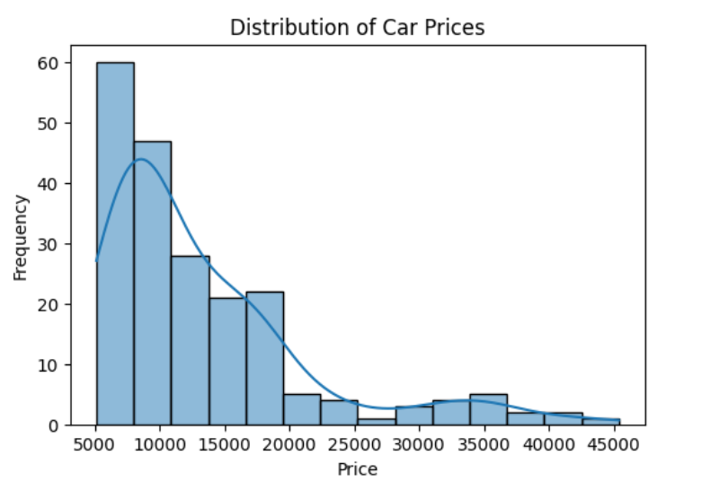
Phân bố giá xe
  Đây là biểu đồ histogram thể hiện phân phối giá xe ô tô.
  Trục x: Giá xe (Price), từ 5000 đến 45000 đơn vị tiền tệ.
  Trục y: Tần suất (Frequency), thể hiện số lượng xe ở mỗi mức giá.
  Biểu đồ cho thấy phân phối giá xe nghiêng phải (right-skewed), với phần lớn xe tập trung ở mức giá thấp và trung bình.

Slide 6
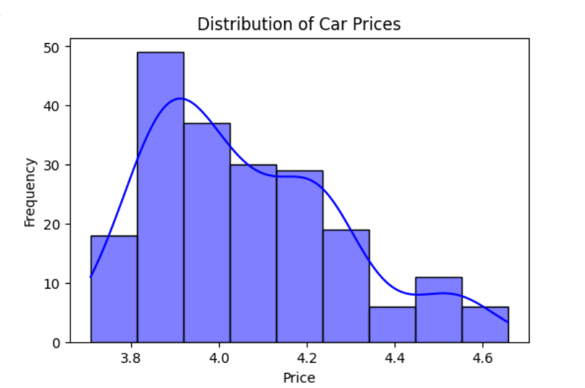
Phân bố giá xe
  Đây cũng là biểu đồ histogram, nhưng tập trung vào một phạm vi giá hẹp hơn.
  Trục x: Giá xe (Price), từ 3.8 đến 4.6.
  Trục y: Tần suất (Frequency).
  Biểu đồ này có thể thể hiện phân phối logarit của giá xe, cho phép nhìn rõ hơn sự phân bố ở các mức giá khác nhau.

Slide 7
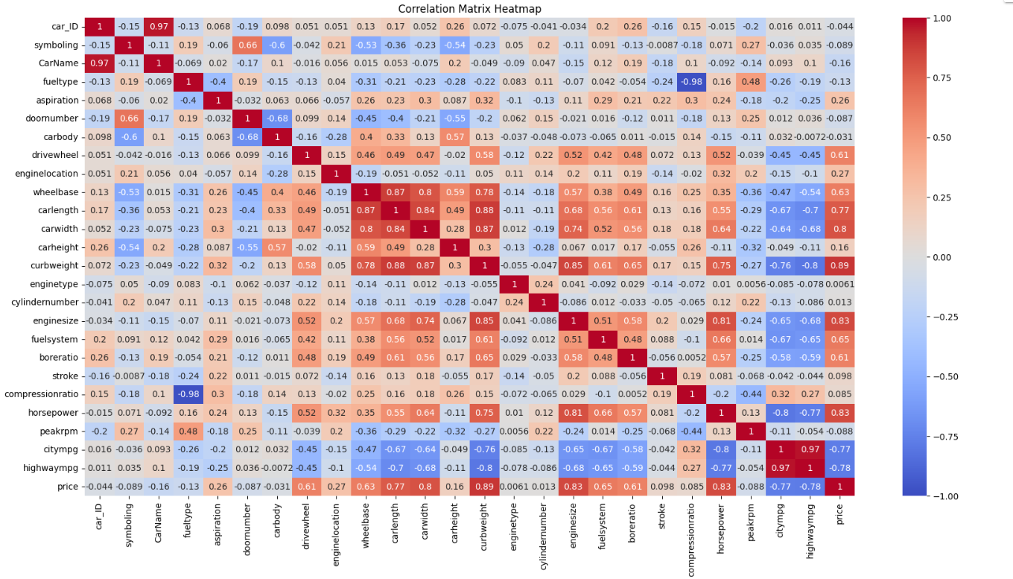
Tương quan giữa các biến

Slide 8
Tương quan giữa các biến
1. Các biến có tương quan dương mạnh với giá:
EngineSize: Như đã đề cập, tương quan mạnh giữa EngineSize và price cho thấy động cơ lớn thường tốn kém hơn để sản xuất và liên quan đến xe cấp cao, có xu hướng tạo ra giá cao hơn.
Horsepower: Tương quan mạnh với giá cũng cho thấy mô hình này. Động cơ mạnh hơn thường đồng nghĩa với giá xe cao hơn.
Wheelbase: Có tương quan mạnh với giá cũng cho thấy sự liên hệ tương tự giữa chiều dài cơ sở và giá. Xe có cơ sở lớn hơn thường lớn hơn và có thể cao cấp hơn.
CarLength, CarWidth: Mối liên hệ dương ở mức vừa phải với giá cho thấy chiều dài và chiều rộng của xe có thể ảnh hưởng đến giá, cho thấy xe lớn hơn thường có giá cao hơn.
2. Các biến có thể tương tác với nhau để ảnh hưởng đến giá:
CarLength, CarWidth, Wheelbase: 3 biến này có mối tương quan mạnh với nhau và cùng có tương quan dương với giá. Có thể kết hợp chúng thành một biến mới
EngineSize và Horsepower: Hai biến này có mối tương quan dương ở mức vừa phải, cho thấy xe có động cơ lớn hơn thường có công suất cao hơn, dẫn đến giá cao hơn.

Slide 9
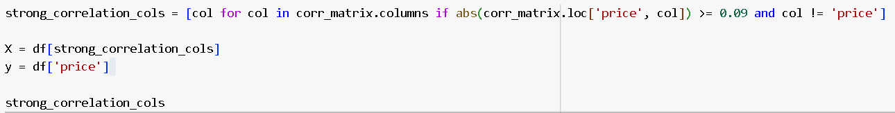
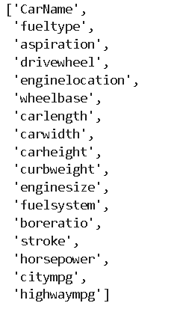
Tương quan giữa các biến
Để tìm hiểu rõ hơn thì xem các biến có ảnh hưởng mạnh tới giá cả trong biểu đồ heatmap vừa rồi
Đây là kết quả :

Slide 10

3.XÂY DỰNG MÔ HÌNH DỰ ĐOÁN
Dữ liệu phù hợp: Đối với dữ liệu có mối quan hệ tuyến tính, nên sử dụng Linear Regression có thể cung cấp dự đoán tương đối chính xác. Ví dụ, nếu các biến như tuổi xe và số km đã đi có mối quan hệ tuyến tính với giá xe (giá xe giảm khi các yếu tố này tăng lên), mô hình Linear Regression sẽ hoạt động tốt.
Notes:
Liệu có phải Linear Regression là best performance trên data này không ?
data tuyến tính -> phù hợp với linear regression -> chưa chắc là tốt nhất
-> không work tốt trên những model SVM, KNN, Random Forest,...

Slide 11
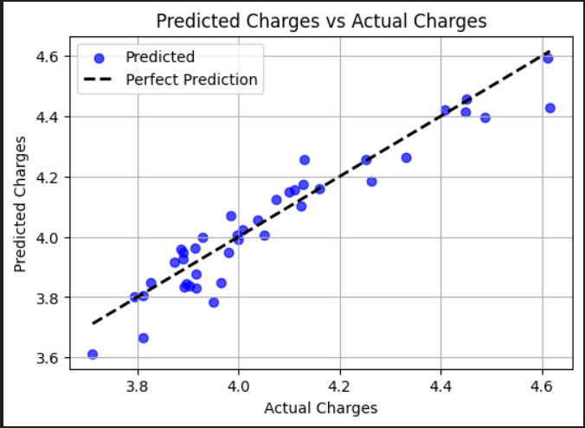
Mô hình Linear Regression
Biểu đồ scatter plot:
  Trục x: Giá thực tế (Actual Charges)
  Trục y: Giá dự đoán (Predicted Charges)
  Đường chấm đen: Đường dự đoán hoàn hảo (Perfect Prediction)
  Các điểm xanh: Các dự đoán của mô hình
Biểu đồ dự đoán:
  Các điểm dự đoán (màu xanh) nằm khá sát đường dự đoán hoàn hảo, cho thấy mô hình có khả năng dự đoán tốt.
  Có một vài điểm outlier, đặc biệt ở khoảng giá cao (4.4 - 4.6), mô hình có xu hướng dự đoán thấp hơn giá thực tế.

Slide 12
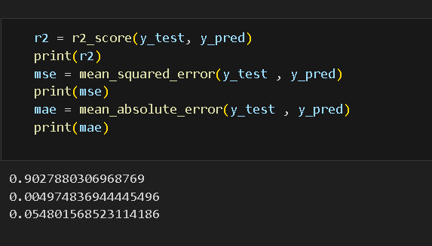
Mô hình Linear Regression
  Các chỉ số đánh giá mô hình:
    R-squared (R2): 0.9027886308968769
    Mean squared error (MSE): 0.0019748369444445496
    Mean absolute error (MAE): 0.034801568523114186
  Độ chính xác của mô hình:
    R2 = 0.903 cho thấy mô hình giải thích được 90.3% biến động của giá xe, đây là một kết quả rất tốt.
    MSE và MAE khá thấp, chứng tỏ sai số dự đoán trung bình không lớn.
  Hiệu suất tổng thể:
    Mô hình có hiệu suất tốt trong việc dự đoán giá xe, đặc biệt ở phân khúc giá trung bình.
    Có thể cải thiện thêm ở phân khúc giá ca

Slide 13
4. ỨNG DỤNG MÔ HÌNH
1.Hiểu thị trường một cách khoa học
2.Định giá cạnh tranh và chính xác
3.Tối ưu hóa thiết kế sản phẩm
4.Hỗ trợ quyết định kinh doanh
5.Phân tích kịch bản
6.Thích ứng với thay đổi thị trường

Slide 14
5.KẾT LUẬN VÀ ĐỀ XUẤT
Các yếu tố quan trọng nhất trong việc định giá ô tô bao gồm:
a) Kích thước xe:
  Chiều dài cơ sở (wheelbase)
  Chiều dài tổng thể (carlength)
  Chiều rộng (carwidth)
b) Trọng lượng:
  Trọng lượng xe (curbweight)
c) Đặc điểm động cơ:
  Kích thước động cơ (enginesize)
  Công suất (horsepower)
d) Hiệu suất nhiên liệu:
  Mức tiêu thụ nhiên liệu trong thành phố (citympg)
  Mức tiêu thụ nhiên liệu trên đường cao tốc (highwaympg)

Slide 15
5.KẾT LUẬN VÀ ĐỀ XUẤT
Các thông số nào của ô tô sẽ ảnh hưởng đến giá của chiếc ô tô đó?
Ngoài các yếu tố quan trọng đã đề cập, các thông số khác cũng có ảnh hưởng đáng kể đến giá xe:
a) Loại nhiên liệu (fueltype)
b) Hệ thống tăng áp (aspiration)
c) Hệ thống dẫn động (drivewheel)
d) Vị trí động cơ (enginelocation)
e) Chiều cao xe (carheight)
f) Hệ thống nhiên liệu (fuelsystem)
g) Tỷ số đường kính xy-lanh (boreratio)
h) Hành trình piston (stroke)

Slide 16
5.KẾT LUẬN VÀ ĐỀ XUẤT
Kết luận:
  Các yếu tố liên quan đến kích thước, trọng lượng và hiệu suất động cơ có ảnh hưởng mạnh nhất đến giá xe.
  Hiệu suất nhiên liệu cũng là một yếu tố quan trọng, phản ánh xu hướng thị trường về xe tiết kiệm nhiên liệu.
  Các thông số kỹ thuật như loại nhiên liệu, hệ thống tăng áp và dẫn động cũng đóng vai trò trong việc định giá.
Geely Auto có thể sử dụng thông tin này để:
  Tối ưu hóa thiết kế sản phẩm cho thị trường Mỹ.
  Xây dựng chiến lược định giá cạnh tranh.
  Tập trung vào các tính năng và thông số kỹ thuật mà người tiêu dùng Mỹ coi trọng

